Slide 1
СОЮЗЫ
Сочинительные союзы

Slide 2
Сочинительные союзы:
И
А
ДА
НО
ИЛИ
ЛИБО
ОДНАКО
ЗАТО
ТО…ТО
НЕ ТО…НЕ ТО
НЕ ТОЛЬКО …НО И
КАК…ТАК И

Slide 3
Значения сочинительных союзов:
Соединительные: и, да = и,
не только…но и, как…так и
Противительные: а, но, да = но, однако (же), зато
Разделительные: или, либо, то...то , не то…не то

Slide 4
Роль сочинительных союзов:
Связывают однородные члены предложения.

Slide 5
Найдите однородные члены предложения.
Укажите союзы, соединяющие их.
Было грустно и в весеннем воздухе, и на темнеющем небе, и в вагоне.
Я видел только верхушки лозняка да извилистый край противоположного берега.
Не то мысли, не то воспоминания, не то мечты бродили в голове Онегина.

Slide 6
Роль сочинительных союзов:
Связывают равноправные по смыслу простые предложения в составе сложного предложения, которое называется сложносочиненным.

Slide 7
Прочитайте сложные (сложносочиненные) предложения.
Укажите союзы, соединяющие простые предложения в составе сложных.
Еще земли печален вид, а воздух уж весною дышит.
А часом позже уже сияло солнце, и от земли подымался пар.
И ерзает руль, и обшивка трещит, и забраны в рифы полотна.

Slide 8
Перепишите текст, ставя нужные знаки препинания.
Укажите союзы, встречающиеся в этом тексте.
Объясните их роль
Лиза с трудом, задыхаясь и раскачиваясь, продвигалась вперед, цепенея от ледяной воды и не спуская глаз с двух сосенок на острове. Но не грязь, не холод, не дышащая под ногами почва были для неё страшны. Страшным было одиночество, мертвая тишина, нависшая над болотом. Лиза ощущала почти животный ужас, и ужас этот не только не пропадал, а с каждым шагом скапливался в ней, и она дрожала беспомощно и жалко, боясь оглянуться, сделать лишнее движение.

Slide 9
Вставьте нужные союзы на месте пропусков. Объясните свой выбор.
Идти труднее стало, топь до колен добралась, …. теперь приближался берег, …. Лиза уже отчетливо видела пень, с которого старшина в болото сиганул.
Огромный бурый пузырь гулко вспучился перед ней. Это было так неожиданно, так близко от неё, что Лиза, не успев вскрикнуть, рванулась в сторону. Всего на шаг в сторону, …. ноги сразу потеряли опору, повисли где-то в зыбкой пустоте, …. топь мягкими тисками сдавила бедра. Сухая жердинка звонко хрустнула, ….Лиза лицом вниз упала в холодную жидкую грязь.

Slide 10
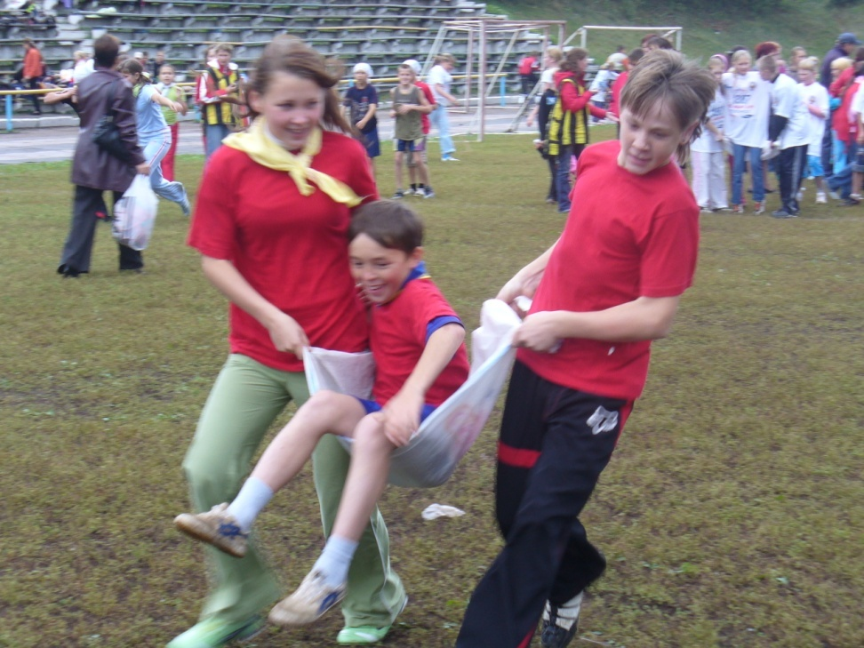
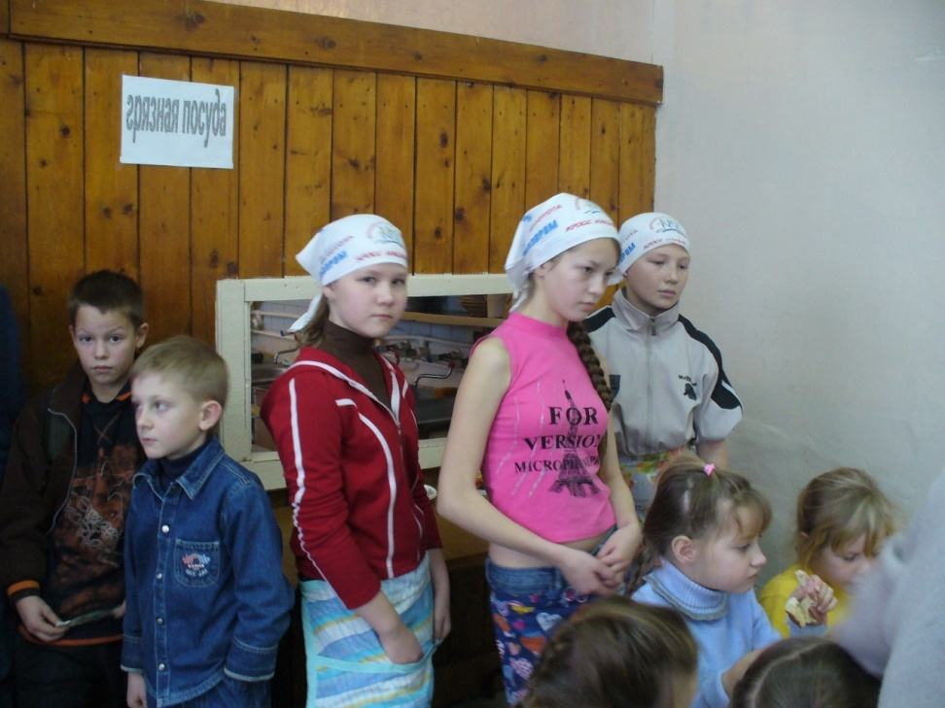
Составьте 3 предложения с однородными членами, соединенными союзами, используя первый кадр.
Составьте 3 сложносочиненных союзных предложения, используя второй кадр.

Slide 11
Автор презентации:
Т. Р. Наумова, учитель русского языка и литературы МОУ СОШ №18
города Воткинска
Удмуртской Республики

